Slide 1
Zkreslení výzkumu
BSS104, 26.-27.11. 2018

Slide 2
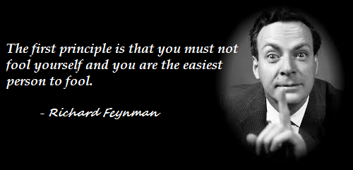

Slide 3
Zkreslení výzkumu
aneb „bias“
  https://en.wikipedia.org/wiki/List_of_cognitive_biases
nutno se mít na pozoru během vlastního výzkumu
zároveň i při interpretaci a vstřebávání zdrojů mimo výzkum
„věda“ je vlastně jen způsob, jak proti těmto zkreslením bojovat při poznávání světa

Slide 4
Některé časté zdroje zkreslení
Recency Bias
  nová data považujeme za hodnotnější
Sunk Cost Fallacy
  neochota zahodit vykonanou práci
Pareidolia
  nacházení vzorců a struktur i tam, kde nejsou
  kulturně formované
In-Group Bias
  hodnocení argumentů na základě příslušnosti ke skupině

Slide 5
Další časté zdroje zkreslení
Confirmation Bias
  potvrzování předsudků
  asi nejdůležitější zdroj zkreslení nejen výzkumu
Anchoring Bias
  ovlivnění prvotními informacemi
Hindsight Bias/Telescoping Effect/Chronocentrism a další
  posuzování minulosti dle současných znalostí a standardů
  prioritizace přítomnosti

Slide 6
Relevance i mimo výzkum
echo chamber effect
bandwagoning
dopad na praktickou politiku, volby a bezpečnost ve světě
  např. i skrze konspirační teorie

Slide 7
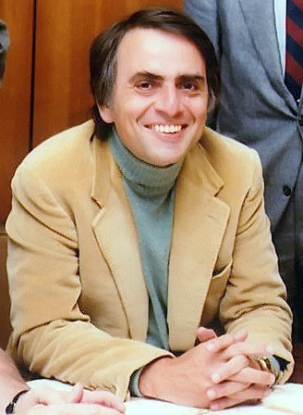
Bull&#it detection kit
nezávislé ověřování „faktů“ a kritika důkazů
odmítání argumentů z pozice autority
práce s větším množstvím hypotéz a jejich postupná eliminace
nepřilněte ke své vlastní hypotéze
snažte se kvantifikovat vše, co jde; buďte opatrní s tím, co kvantifikovat nejde
vyžaduje-li teorie řetězec argumentů, musí být platné úplně všechny
Occam’s Razor
každá teorie musí být falzifikovatelná

